Slide 1
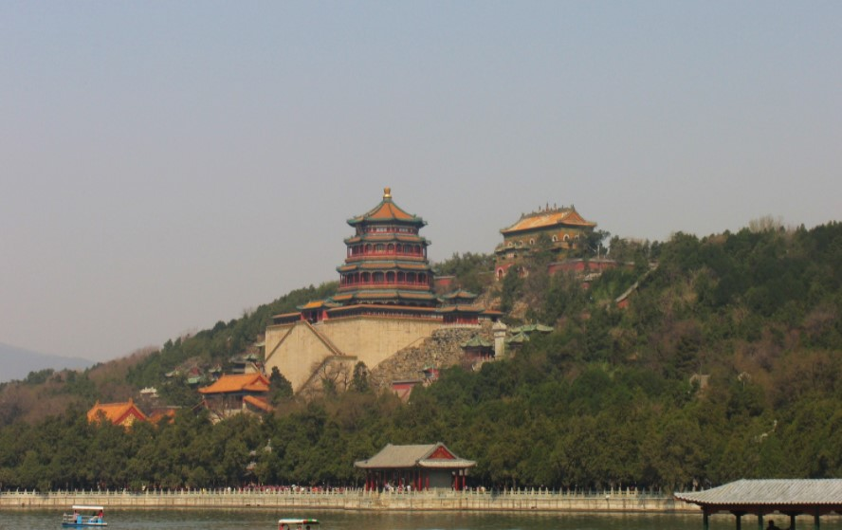
颐和园

Slide 2
提纲
颐和园概貌
建筑格局
主要景点

Slide 3
颐和园概貌
颐和园位于北京西北郊，是清代建造的一座大型皇家园林，前身为清漪园。
园内景致主要围绕万寿山和昆明湖展开，是清代御苑中把天然山水和人工创造巧妙融合的最佳范例。
1961年3月4日，颐和园被公布为第一批全国重点文物保护单位，与同时公布的承德避暑山庄、拙政园、留园并称为中国四大名园。
1998年11月被列入《世界遗产名录》。

Slide 4
建筑格局
从整体上看，颐和园全园可以分为四个部分。
宫廷区
前山区
前湖区
后山后河区

Slide 5
宫廷区
宫廷区位于万寿山东南侧的平地上。
由相对独立的若干殿堂院落组成，包括正殿仁寿殿，以及乐寿堂、玉澜堂和宜芸馆等几组比较规整的居住院落。
北侧有德和园大戏楼。

Slide 6
前山景区
前山景区主要指万寿山的南坡，山脚下是世界上最长的一条画廊，山中央建有一组宏伟的建筑，主要由排云殿和佛香阁、智慧海组成，由南到北形成一条庄严的中轴线，其中高大巍峨的佛香阁成为全园核心的标志性建筑。
山坡西侧还有听鹂馆、画中游等著名景点。
西南角的水岸边则建有一座大型石舫。

Slide 7
前湖区
前湖区指位于万寿山之南的昆明湖的大片湖面，以长堤划分成几个大小不同的水域，其中最主要的是一条西堤，堤间以六座桥梁串连一体。
水面上模仿海上三仙山修筑了南湖岛、藻鉴堂和治镜阁三座大岛，其中南湖岛与湖岸由十七孔桥相连。

Slide 8
后山后河景区
后山后河景区指万寿山的北坡以及山脚与北宫墙之间所夹的一条后溪河。
后山的中央部分建有一座藏式风格的佛寺须弥灵境，其核心建筑叫香岩宗印之阁。
水边有模仿苏州水肆的买卖街。
在后山东侧建有一座谐趣园，是模仿无锡寄畅园的园中之园。

Slide 9
主要景点
仁寿殿
长廊
佛香阁
排云殿
宝云阁
智慧海
清晏舫
文昌阁
铜牛
十七孔桥
四大部州
谐趣园

Slide 10
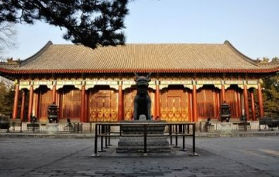
仁寿殿
仁寿殿（清漪园时名勤政殿），在乾隆与光绪两个历史时期均为皇帝临朝理政之所，其陈设主体布局大致相同，均为皇家宫殿特定的陈设形式。但陈设的物品各异，颐和园时期较清漪园时期陈设豪华很多。
现殿内陈设中心部分沿续了光绪时期的原样，其余陈设略有变化，原殿内的文物、图书、家具，除在殿内展出外，大部分收入文物库房保存。

Slide 11
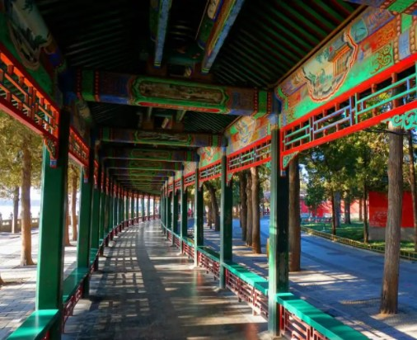
长廊
长廊位于万寿山南麓，面向昆明湖，北依万寿山，东起邀月门，西止石丈亭，全长728米，共273间，是中国园林中最长的游廊，1992年被认定为世界上最长的长廊，列入“吉尼斯世界纪录”。
廊上的每根枋梁上都有彩绘，共有图画14000余幅，内容包括山水风景、花鸟鱼虫、人物典故等。画中的人物画均取材于中国古典名著。

Slide 12
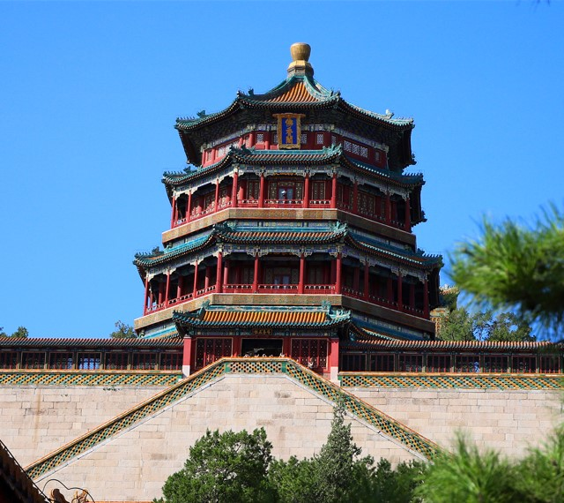
佛香阁
佛香阁位于万寿山前山中央部位的山腰，建筑在一个高21米的方形台基上，是一座八面三层四重檐的建筑；阁高41米，阁内有8根巨大铁梨木擎天柱，结构复杂，为古典建筑精品。
原阁咸丰十年（1860年）被英法联军烧毁后，光绪十七年（1891年）花了78万两银子重建，光绪二十年（1894年）竣工，是颐和园里最大的工程，阁内供奉着“接引佛”。

Slide 13
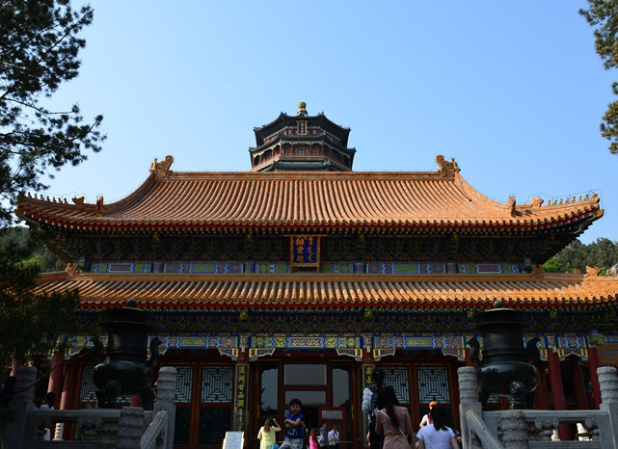
排云殿
排云殿在万寿山前建筑的中心部位，原是乾隆为他母亲60寿辰而建的大报恩延寿寺，慈禧重建时改为排云殿，是慈禧在园内居住和过生日时接受朝拜的地方。
“排云”二字取自晋代郭璞的《游仙诗》：“神仙排云出，但见金银台”，比喻似在云雾缭绕的仙山琼阁中，神仙即将露面。

Slide 14
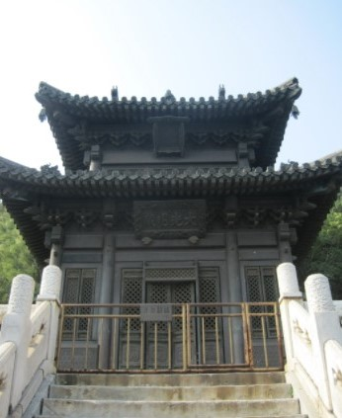
宝云阁
宝云阁（铜亭）是中国尚存的工艺最精致、体量最大的铜铸品之一。建在佛香阁西侧的五方阁院中一座高4米的汉白玉石座上，始建于乾隆年间，高7.5米，重207吨。
四面有菱花扇。虽为铜制，但完全按照木构架结构而做。东、南、西三面有门，门为四扇格扇门，北面是八扇格扇窗。门窗格扇均有菱花格扇心，帘架上部也有格扇心，所有格扇心均为内外两层。

Slide 15
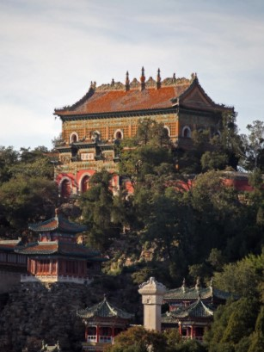
智慧海
智慧海是万寿山顶最高处的一座宗教建筑，是一座完全由砖石砌成的无梁佛殿，由拱券结构组成。
建筑外层全部使用精美的黄、绿两色琉璃瓦装饰，上部用少量紫色、蓝色的琉璃瓦盖顶，尤以嵌于殿外壁面的千余尊琉璃佛更富特色。
“智慧海”一词为佛教用语，本意是赞扬佛的智慧如海，佛法无边。该建筑虽极像木结构，但实际上没有一根木料，全部用石砖发券砌成的，没有枋檩承重，所以称为“无梁殿”。又因殿内供奉了无量寿佛，所以也称它为“无量殿”。

Slide 16
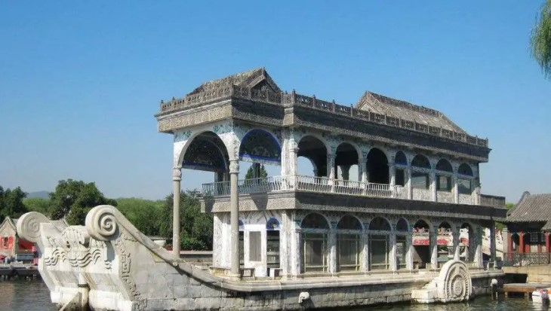
清晏舫
清晏舫俗称石舫，在长廊西端湖边，是一条大石船，寓“海清河晏”之意，是颐和园唯一带有西洋风格的建筑。
它的前身是明朝圆静寺的放生台。乾隆修清漪园时，改台为船，更名为“石舫”。石舫长36米，船用大理石雕刻堆砌而成。
船身上建有两层船楼，船内花砖铺地，窗户为彩色玻璃，顶部砖雕装饰。下雨时，落在船顶的雨水通过四角的空心柱子，由船身的四个龙头口排入湖中。

Slide 17
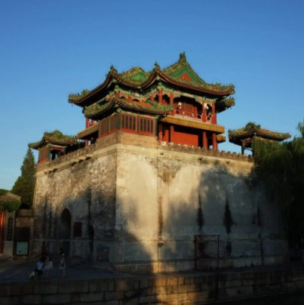
文昌阁
颐和园内六座城关（紫气东来城关、宿云檐城关、寅辉城关、通云城关、千峰彩翠城关、文昌阁城关）建筑中最大的一座，始建于乾隆十五年（1750年），1860年被英法联军烧毁，光绪时重建。
主阁两层，内供铜铸文昌帝君和仙童、铜特。文昌阁与昆明湖西供武圣的宿云檐象征“文武辅弼”。

Slide 18
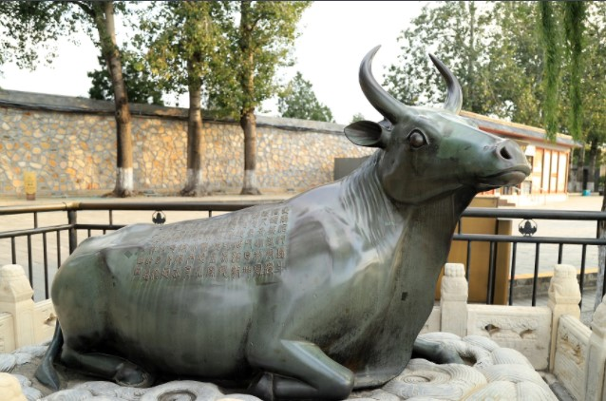
铜牛
铜牛位于昆明湖的东堤，卧伏在雕花石座上，以神态生动、形似真牛著称。据传是为镇压水患而建。
清代高宗皇帝弘历，袭古人而又标新立异，于乾隆二十年（1755年），沿用大禹治水的传说，仿唐朝铁牛上岸的做法，命匠人铸造了一只铜牛，全身镀金，金牛背上用篆文铸了由乾隆帝撰写的80字铭文《金牛铭》。

Slide 19
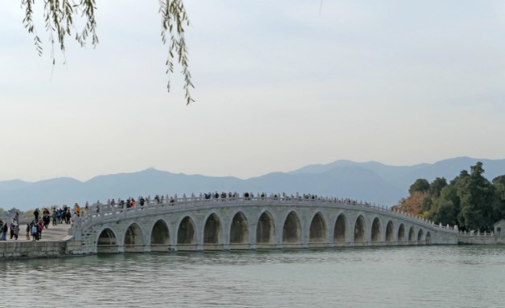
十七孔桥
十七孔桥坐落在昆明湖上，它西连西湖岛，东接廊如亭，飞跨于东堤和南湖岛之间，不但是前往南湖岛的唯一通道，而且是湖区的一个重要景点。
十七孔桥是一座长150米的17孔联拱大石桥，飞架于南湖岛和廊如亭之间。乾隆时仿著名的卢沟桥所建。桥上石雕极其精美，每个桥栏的望柱上都雕有神态各异的狮子，大小共计544只，桥头还有石雕异兽，十分生动。

Slide 20
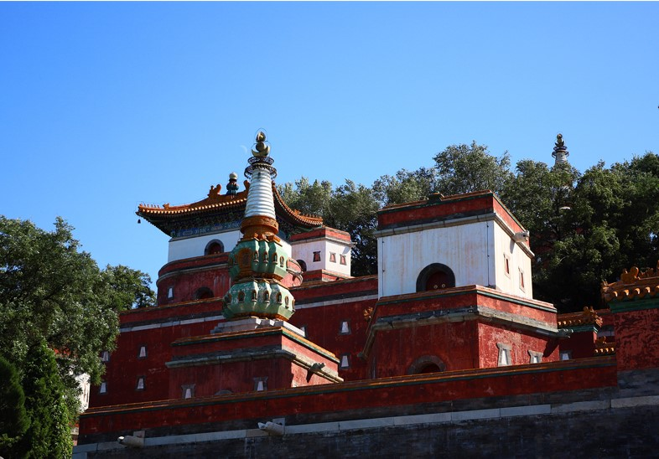
四大部州
四大部州在万寿山后山中部，是汉藏式的建筑群。占地2万平方米，因山顺势，就地起阁。前有须弥灵境，两侧有3米高的经幢，后有寺庙群主体建筑香岩宗印之阁。
四周是象征佛教世界的四大部洲——东胜神洲、西牛贺洲、南瞻部洲、北俱庐洲，以及用不同形式的塔台修建成的八小部洲。
四大部洲和八小部洲中间有两个凹凸不平的台殿，一个代表月台，一个代表日台，象征着日月环绕佛身。

Slide 21
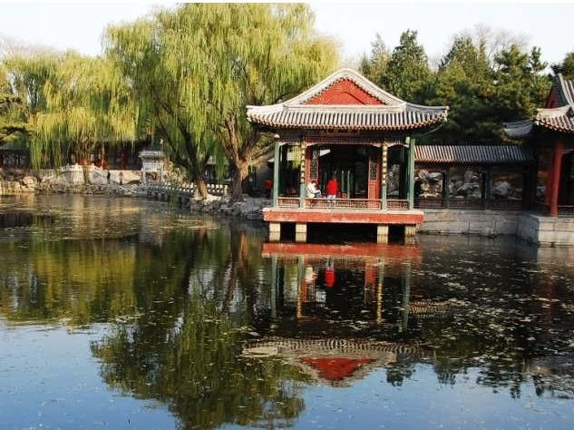
谐趣园
谐趣园在万寿山东麓，是一个独立成区、具有南方园林风格的园中之园。
清漪园时名叫“惠山园”，是仿无锡惠山寄畅园而建。嘉庆十六年（1811年）重修后，取“以物外之静趣，谐寸田之中和”和乾隆皇帝的诗句“一亭一径，足谐奇趣”的意思，改名为“谐趣园”。
园内共有亭、台、堂、榭十三处，并用百间游廊和五座形式不同的桥相沟通。园内东南角有一石桥，桥头石坊上有乾隆题写的“知鱼桥”三字额，是引用了庄子和惠子在“秋水濠上”的争论而来。

